Slide 1
Geologi
Magmatiske bjergarter

Slide 2
Mineraler og bjergarter
Ca. 3.000 mineraler er kendt, men kun 20 er relevante for geologiske processer
De 20 udgør 95 % af alle mineraler i jordskorpen
De kaldes de bjergartsdannende mineraler
  F.eks. feldspat, kvarts, pyroxener og amfiboler

Slide 3
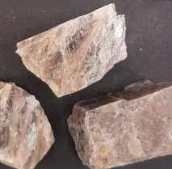
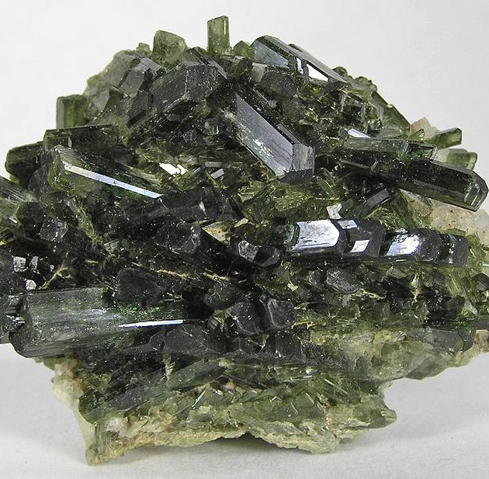
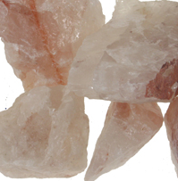
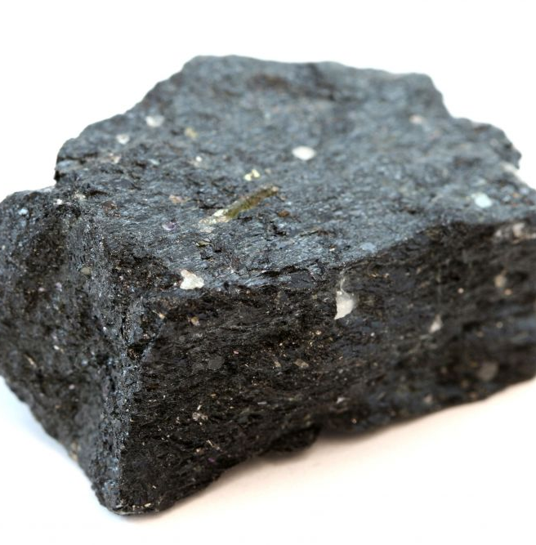
Bjergartsdannende mineraler
Feldspat
Pyroxen
Kvarts
Amfibol

Slide 4
Magmatiske bjergarter
Dannet af magma (flydende, smeltet stenmasse)
Findes (oftest) i magmakamre under vulkaner
Går fra magma til bjergart ved størkning
Mineralsammensætningen afhænger af magmaets sammensætning samt størkningstiden

Slide 5
Magmatiske bjergarters tekstur
Finkornet
Grovkornet
Gasbobler
Enkelte store korn i en finkornet grundmasse: porfyrisk tekstur
Vulkansk glas: obsidian

Slide 6
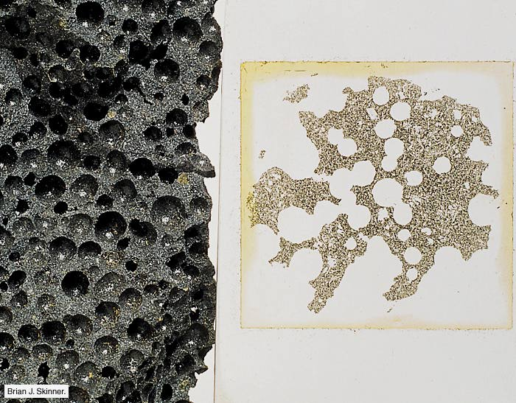
Magmaet fanger gasboblerne. Den opadrettede kraft er dog ikke stor nok til at slippe ud, så gasboblerne fanges.

Slide 7
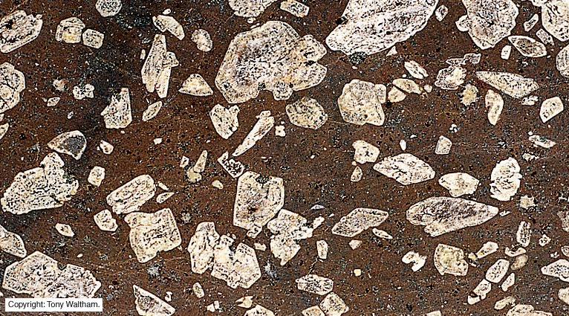
Porfyrisk andesit
7
Fig. 425

Slide 8
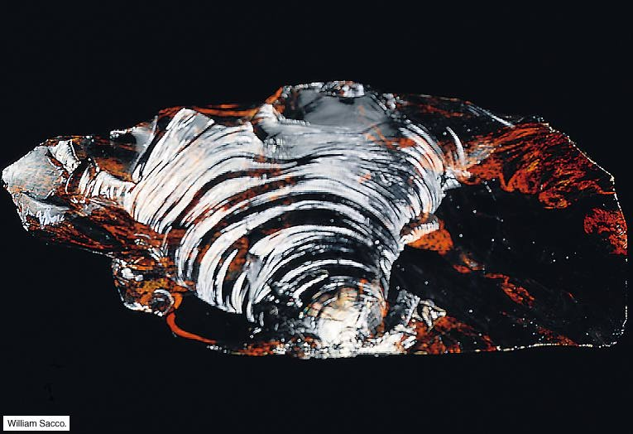
Vulkansk glas

Slide 9
Størkning
Mineraler størkner i bestemt rækkefølge
Mineraler størkner ved bestemt temperatur
Jo længere størkningstid, jo større mineraler
Langsom størkningsproces medfører grovkornet magmatisk bjergart (f.eks. Granit)
Hurtig størkningsproces medfører finkornet magmatisk bjergart (f.eks. Rhyolit)

Slide 10
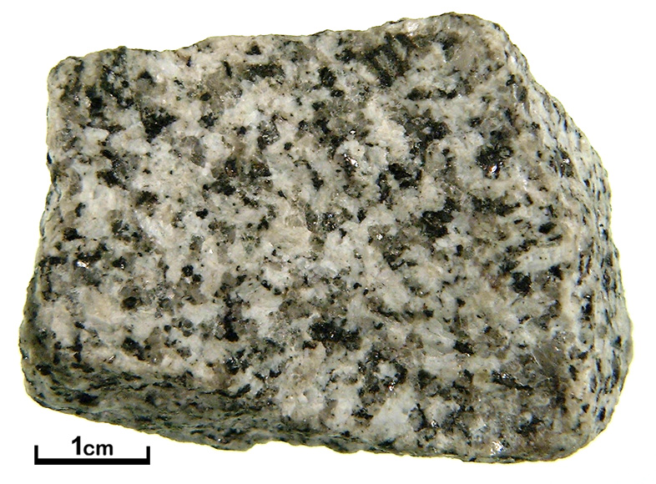
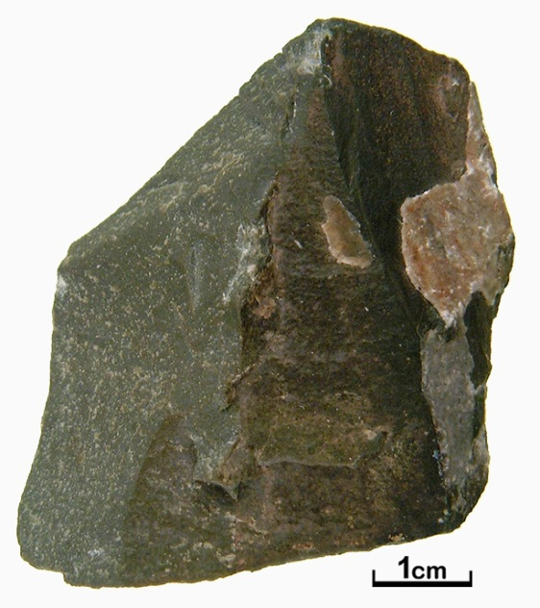
Dannelsesmiljø
Plutonske bjergarter (dybbjergarter) dannes, når magma størknes i jordens skorpe (grovkornet)
Vulkanske bjergarter (dagbjergarter) dannes, når magma størknes på jordoverfladen (finkornet)

Slide 11
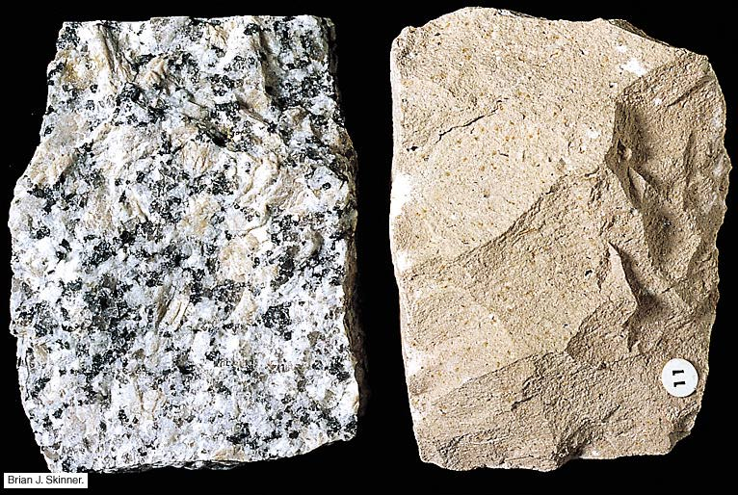
Granit og Rhyolit
Samme geokemiske sammensætning. Det eneste der adskiller dem er dannelsen af krystaller.
11

Slide 12
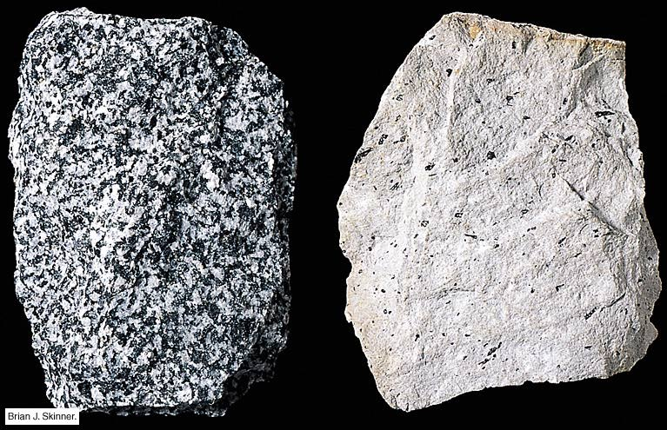
Diorit og Andesit
Diorit (plutonsk)
Andesit (vulkansk)

